Slide 1

Datacenter, Continuità Operativa e Disaster Recovery nei sistemi regionali
Andrea Nicolini – PM Cisis
Roma, 28 marzo 2017

Slide 2

Rilevazione dati
Nel 2016 è stato somministrato un questionario sui datacenter, sui sistemi di disaster recovery e di business continuity alle Regioni e Province Autonome cui hanno risposto 17 amministrazioni

Slide 3

Frammentazione
Indicare il numero di siti (Data Center) di proprietà pubblica che ospitano le proprie infrastrutture IT

Slide 4
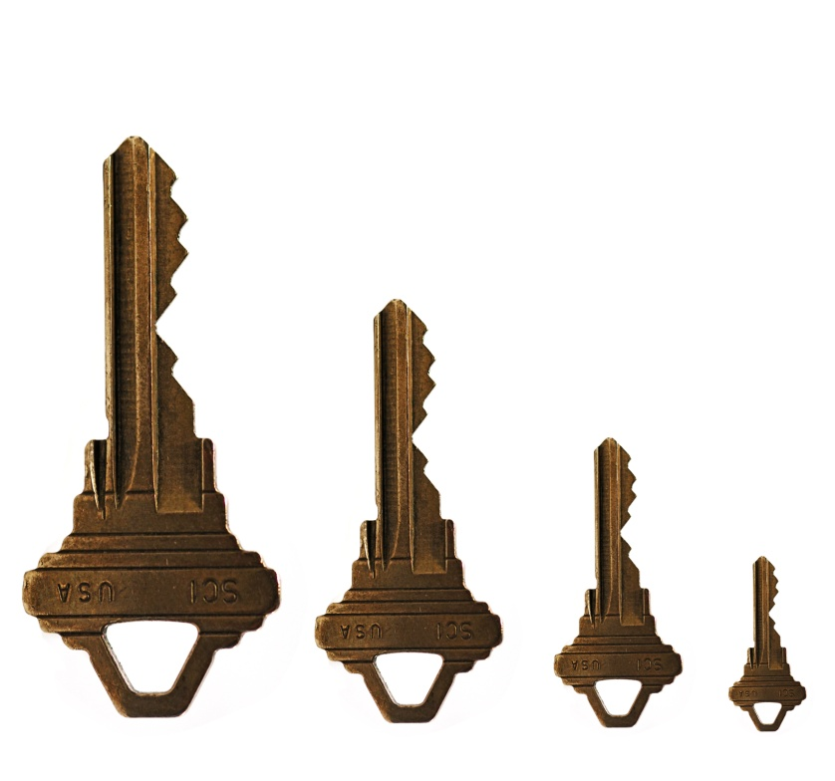
Dimensione
Indicare il numero di armadi rack installati nel Data Center primario

Slide 5

Cooperazione
Indicare il numero di Pubbliche Amministrazioni che, oltre all'Ente stesso, utilizzano i servizi forniti

Slide 6

Tier ora e nel 2018

Slide 7

DR ora e nel 2018

Slide 8
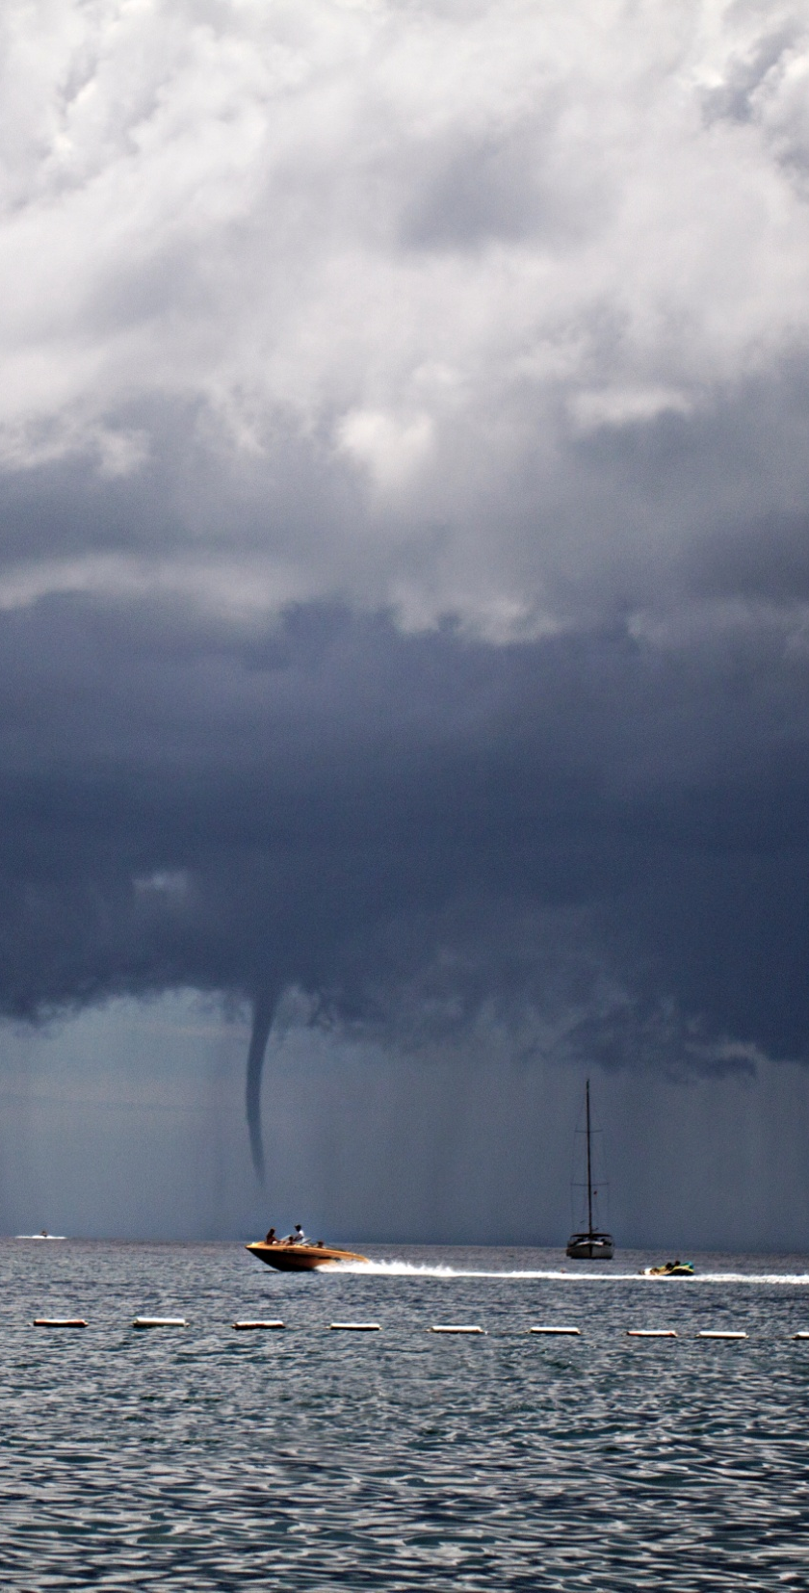
BC ora e nel 2018

Slide 9

Conclusioni
I sistemi regionali sono in evoluzione e sicuramente in fase di razionalizzazione, solo pochi diventeranno poli strategici nazionali ed avranno carattere sovra regionale

Slide 10


